Slide 1
小一新生 表單填寫及 9/1作業說明
博愛國小 一年8班

Slide 2
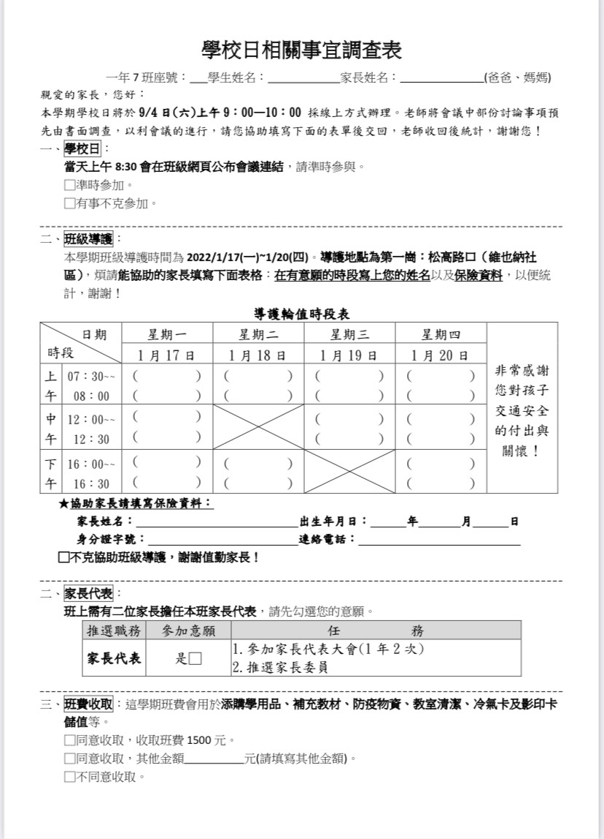
1學校日相關事宜調查表
全部填寫
請勾選意願
請能協助導護的家長填寫表格：在有意願的時段寫上您的姓名以及保險資料

Slide 3
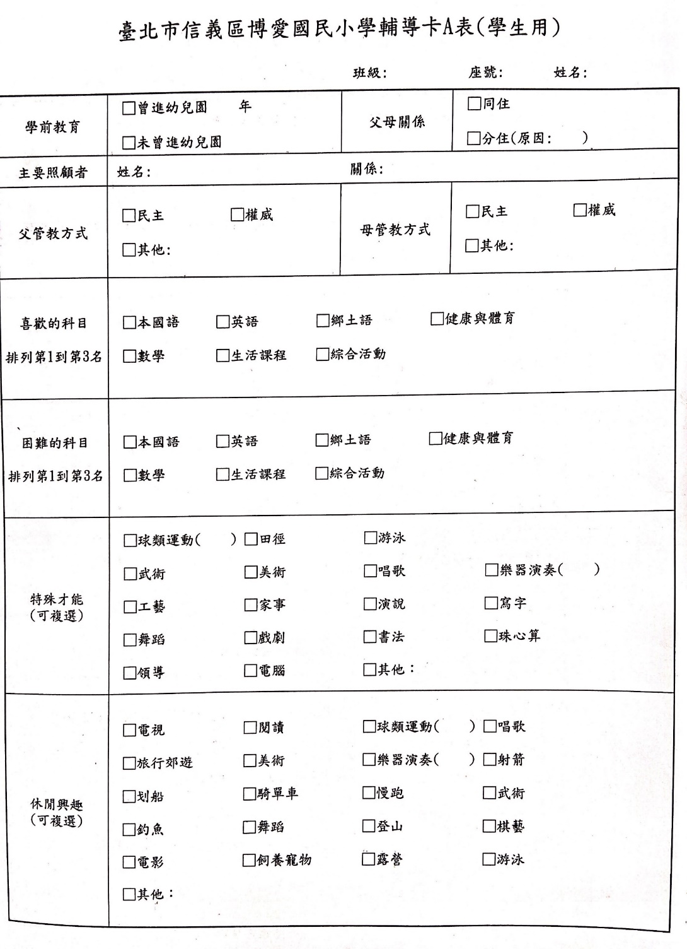
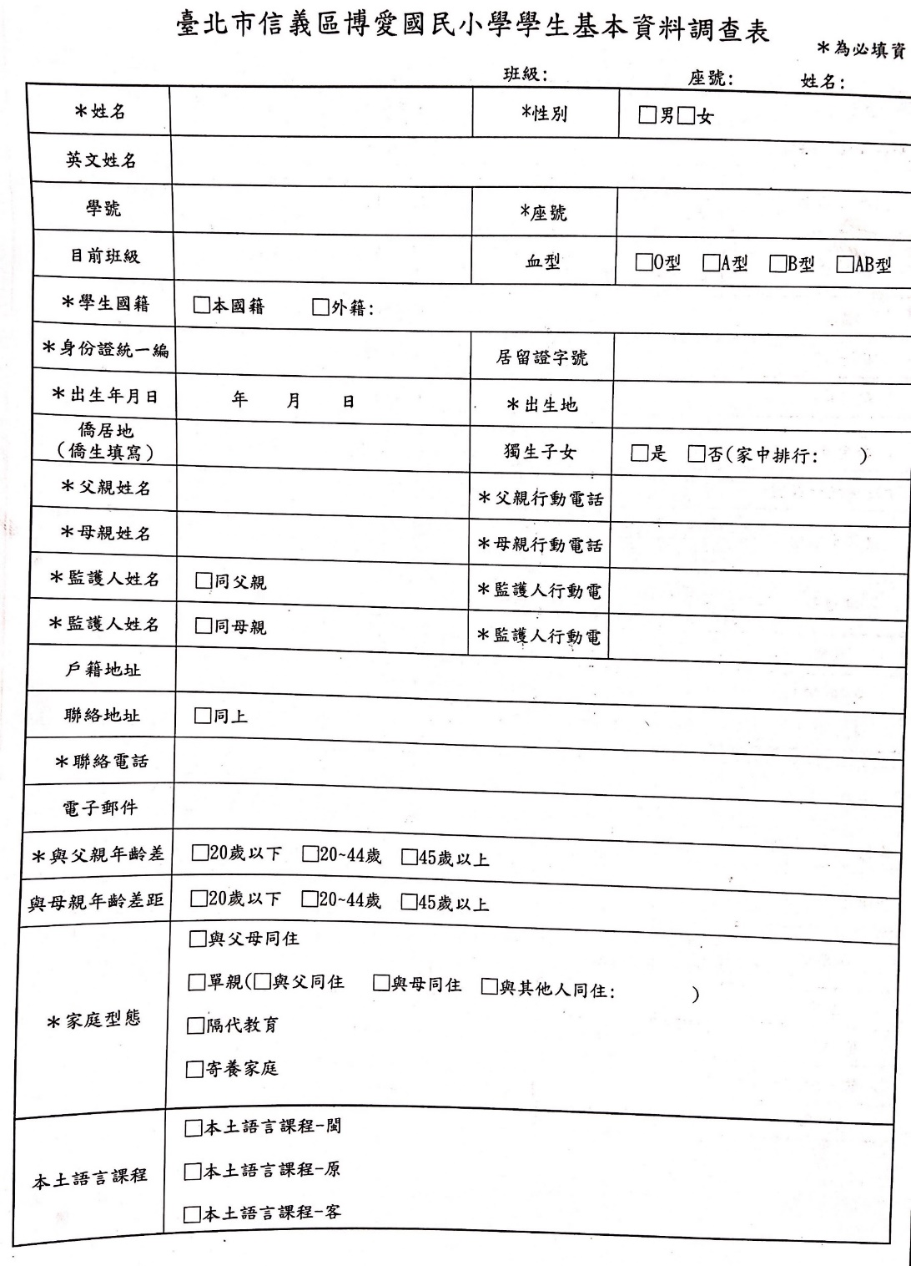
2
台北市信義區
博愛國民小學
基本資料調查表
共四頁，
填完整、
不遺漏
「喜歡的科目、困難的科目」這兩個欄位，先空白不寫

Slide 4
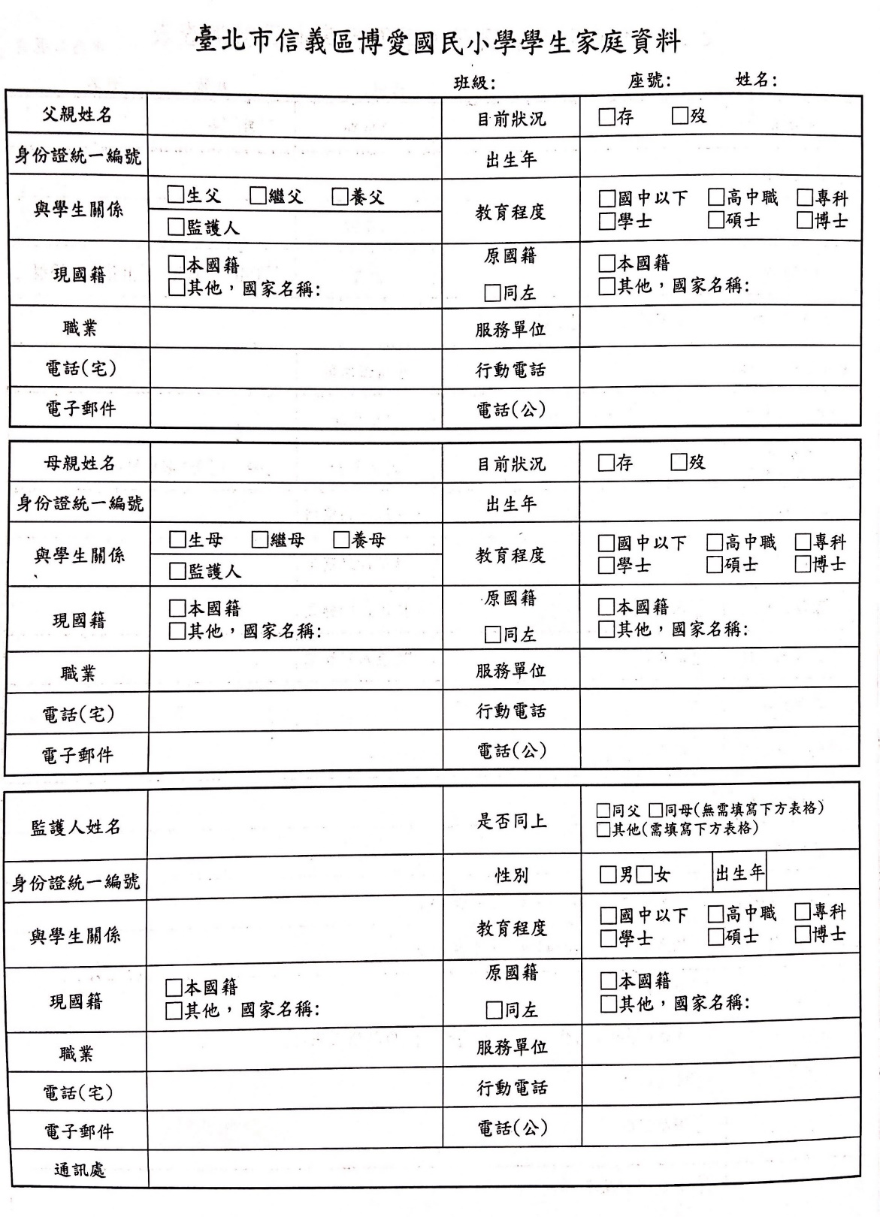
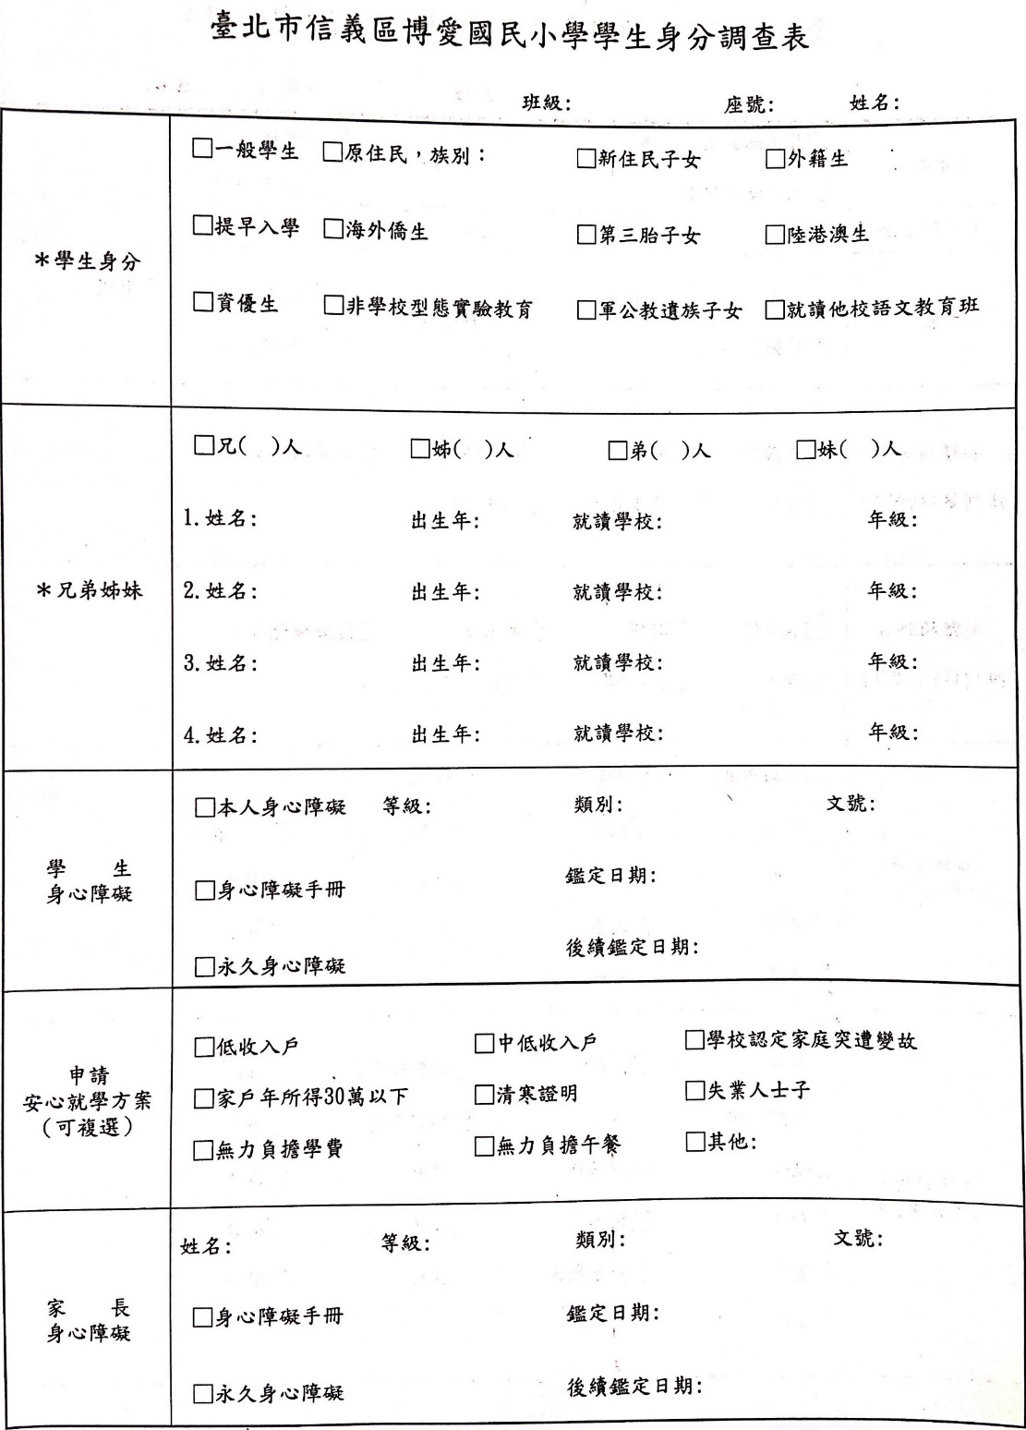
2
台北市信義區
博愛國民小學
基本資料調查表
共四頁，
填完整、
不遺漏

Slide 5
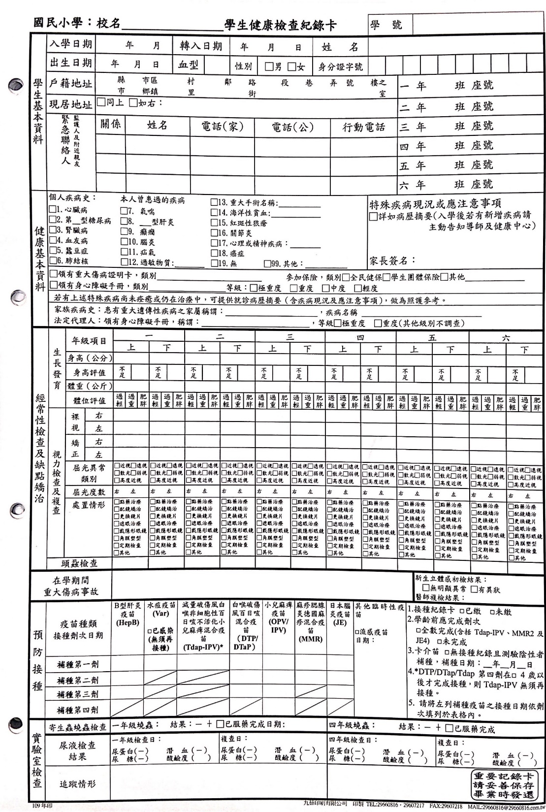
3學生健康檢查紀錄卡
只要填
學生基本資料、
健康基本資料
※老師代填學號

Slide 6
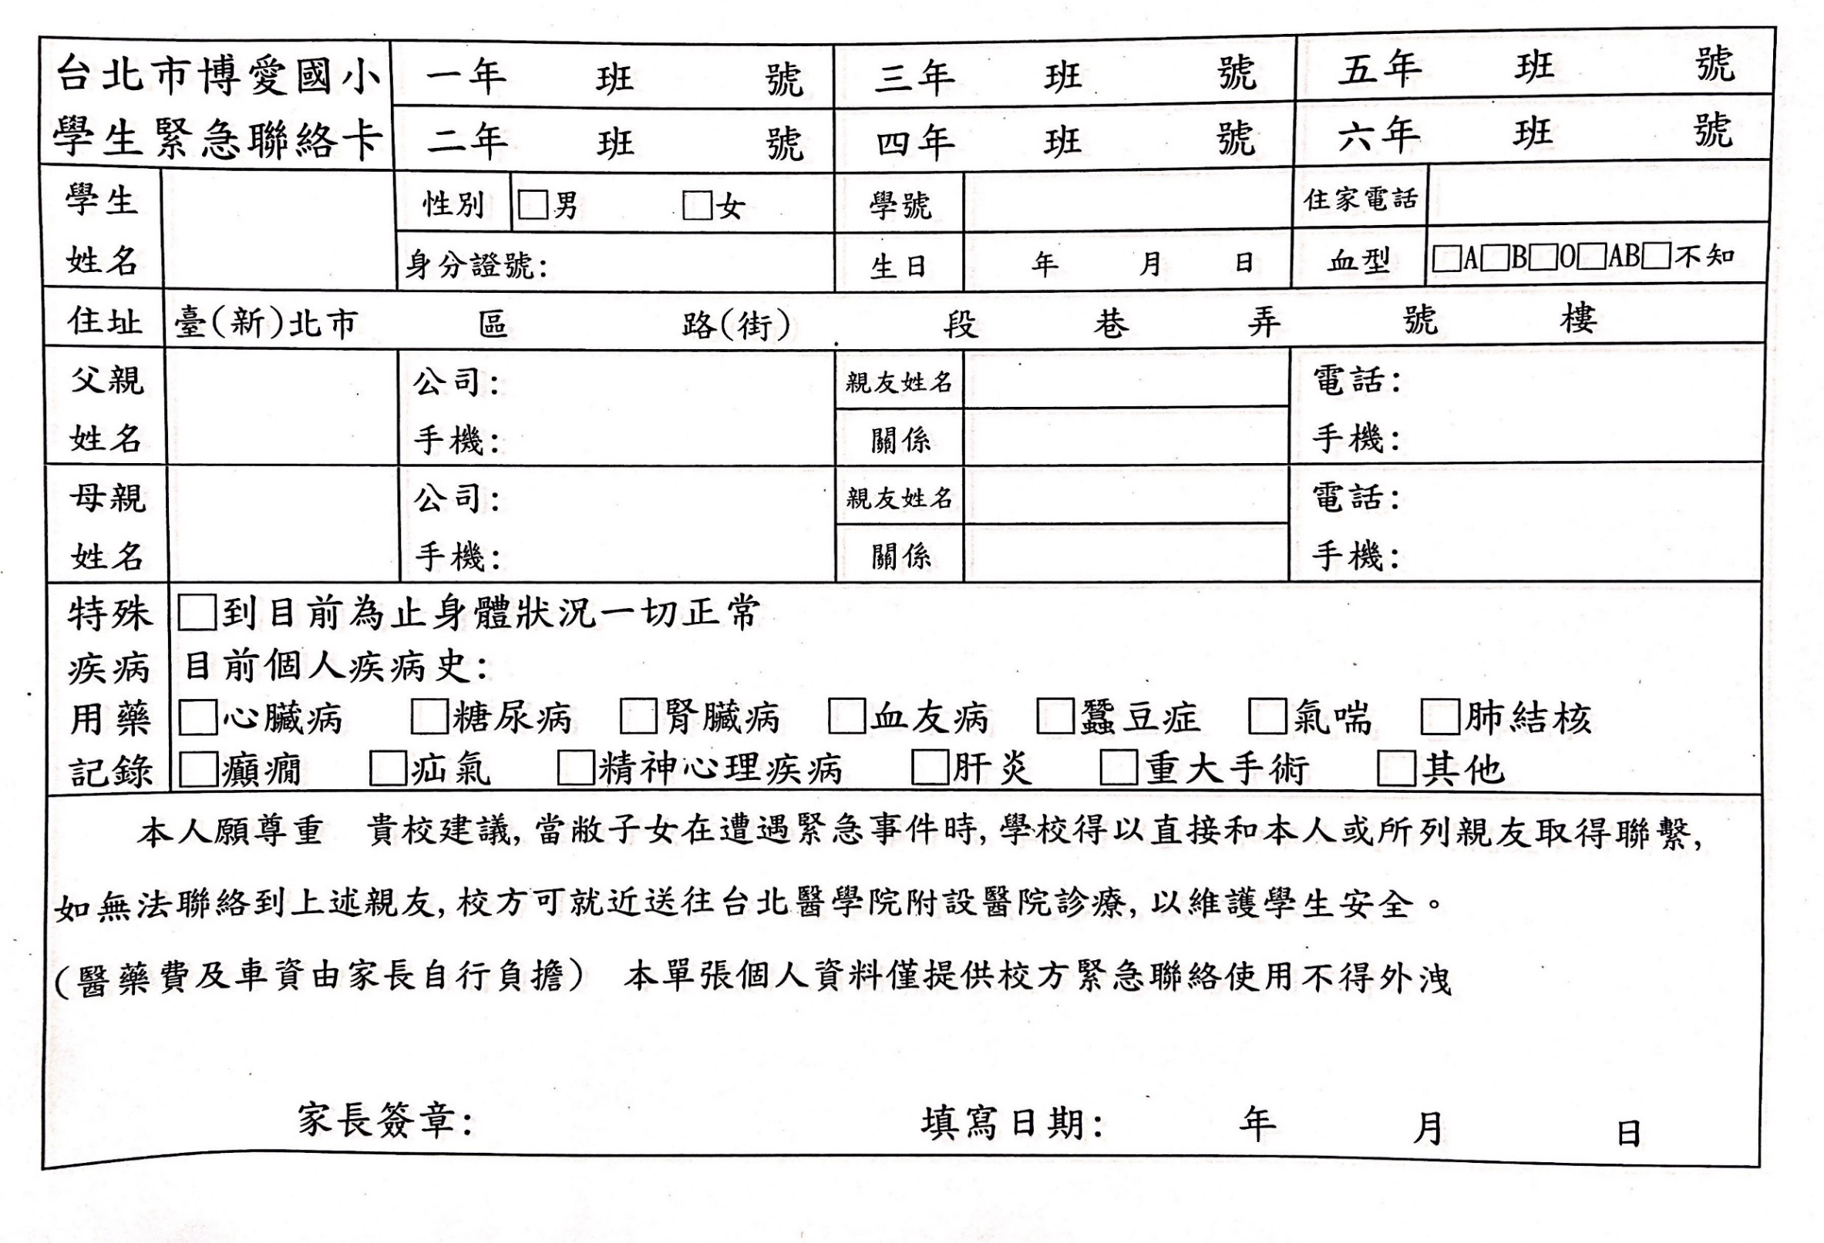
4台北市博愛國小學生緊急連絡卡
全部填寫
請簽全名

Slide 7
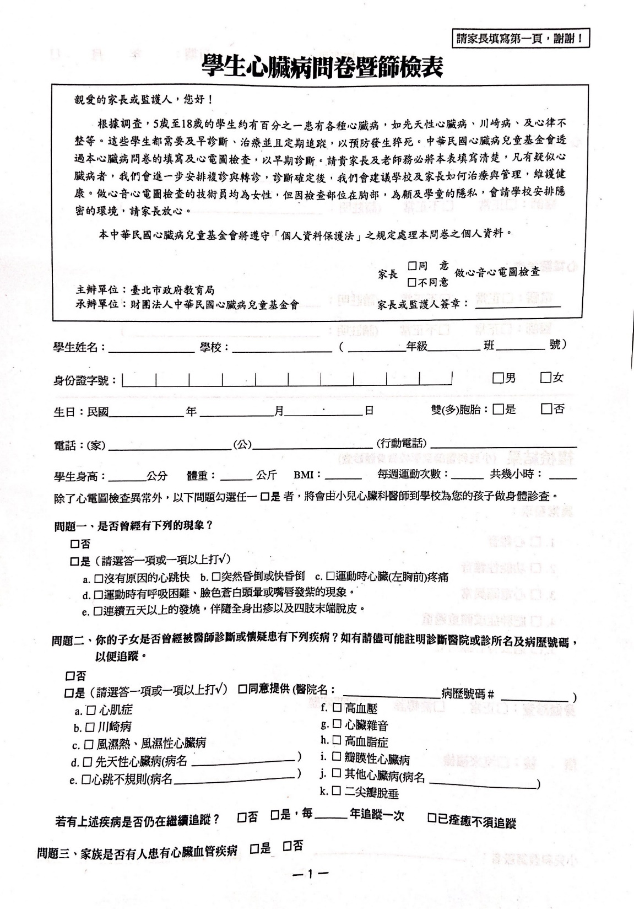
5
學生心臟病問卷暨篩檢表
只要填第一頁
請勾選同意/不同意
並簽全名

Slide 8
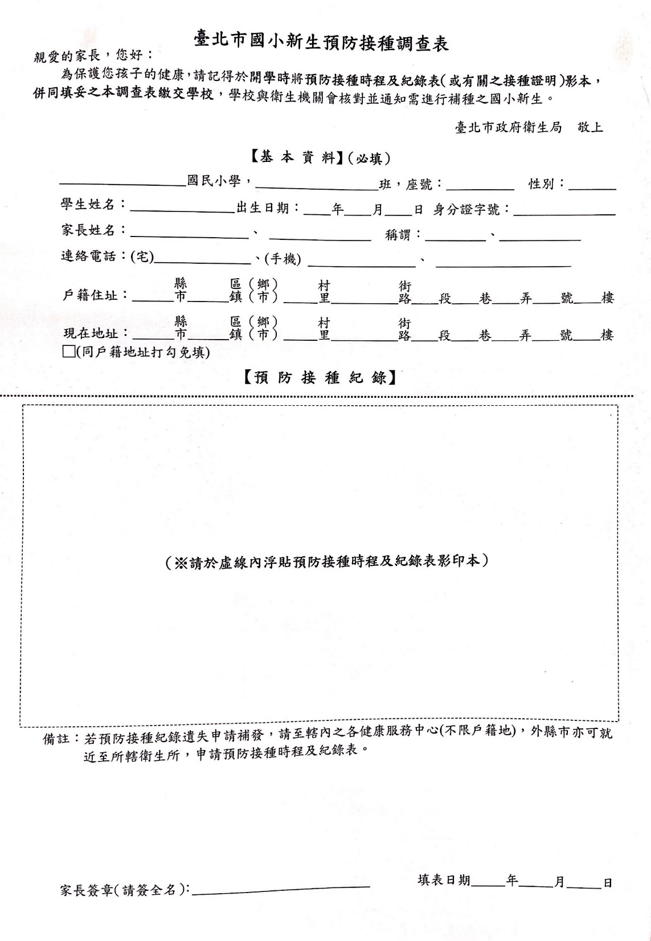
6
預防接種調查表
請填基本資料
請浮貼
預防接種紀錄卡(黃卡)影本
請浮貼
預防接種紀錄卡(黃卡)影本
請簽全名

Slide 9
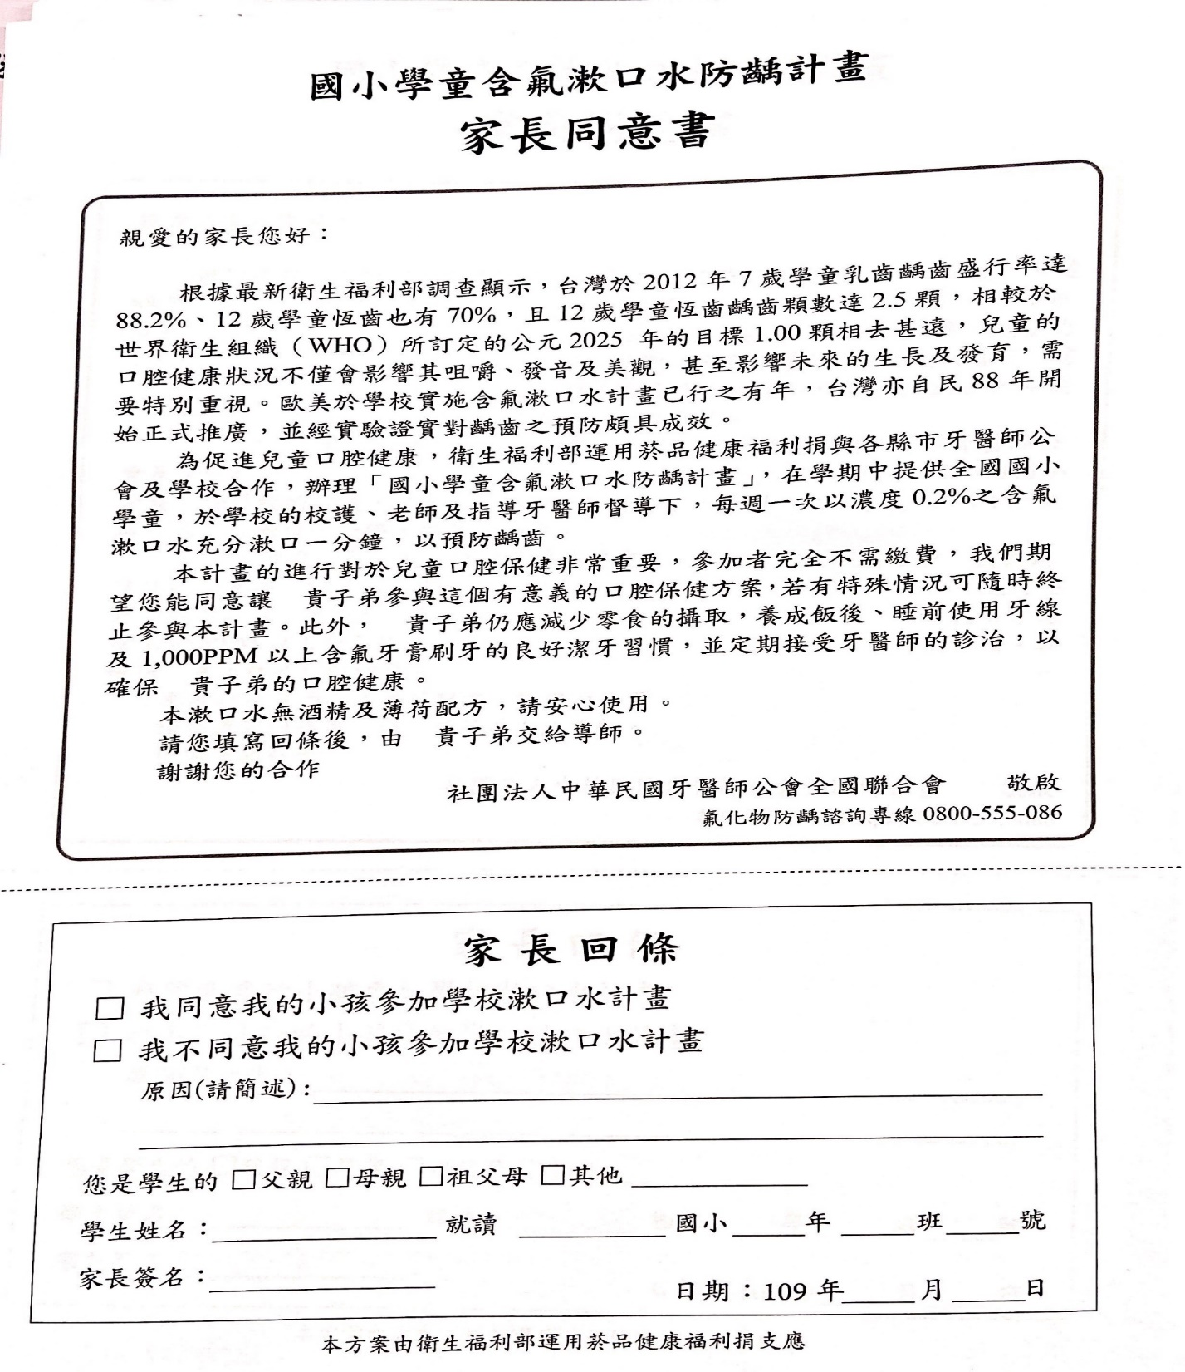
7
國小學童含氟漱口水防齲計畫
家長同意書
請填 家長回條
請簽全名

Slide 10
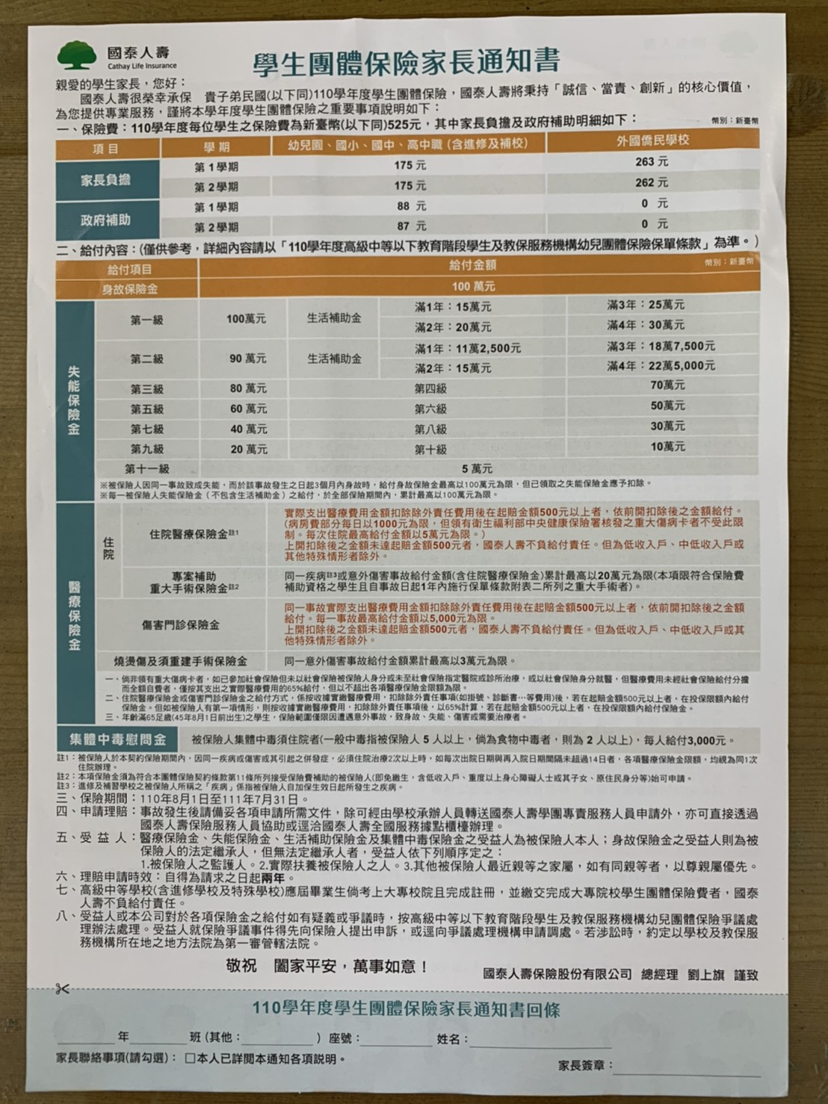
8
學生團體保險家長通知書
請填基本資料
請簽全名

Slide 11
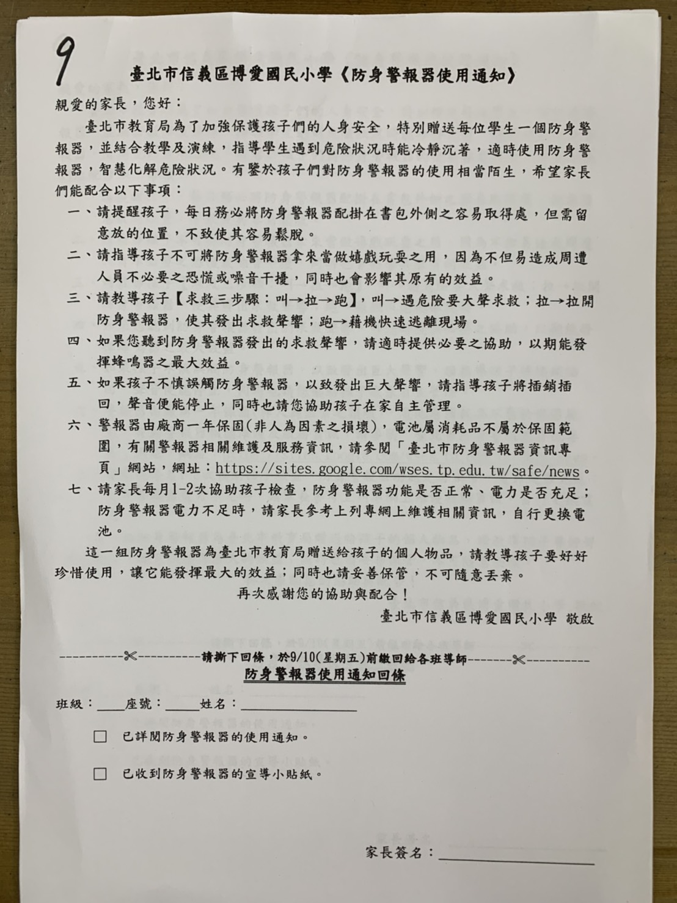
9
防身警報器使用通知
請填基本資料
和意願
請簽全名

Slide 12
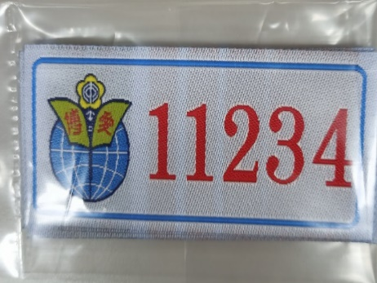
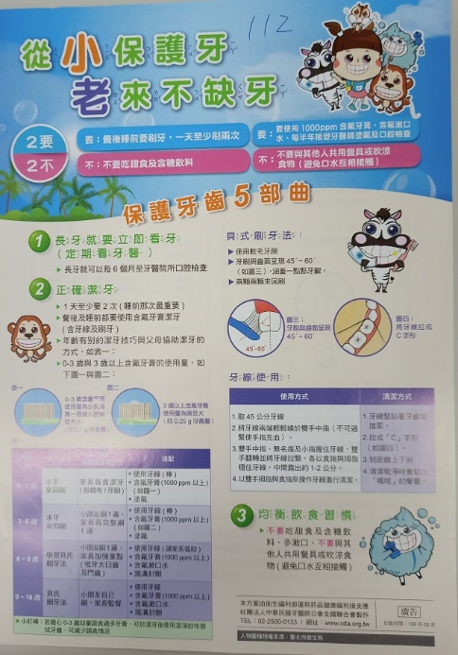
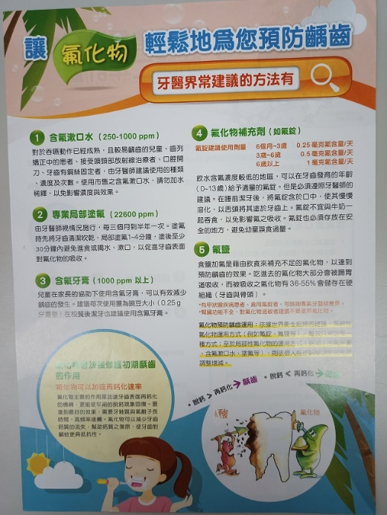
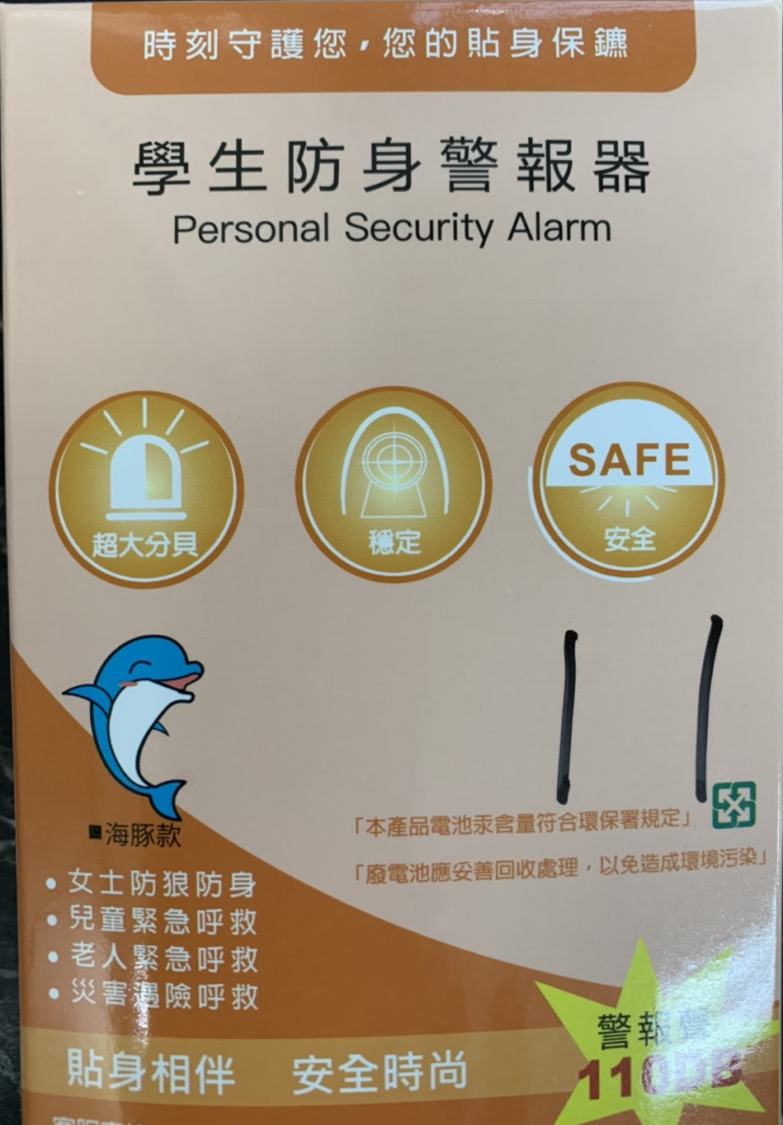
◎自行保管的部分:
1.學生學號名牌(縫在運動服左上方)
2.防身警報器
3.Eyepass護眼護照(提供6次專業視力檢查服務)
4.家長手冊
5.CD2片(英語、本土語-閩語或客語)
6.宣導通知單2張(學校含氟漱口水防齲二年計畫DM)

